Slide 1
Консультация для родителей
«Закаляйся, если хочешь быть здоров!»
Инструктор по физической культуре (плаванию):
Якушева Елена Владимировна
г. Ноябрьск, 2017 год

Slide 2
Закаливание - мощное оздоровительное средство

Slide 3
Закаливание оказывает
общеукрепляющее воздействие на организм
повышает тонус центральной нервной системы
улучшает кровообращение
нормализует обмен веществ

Slide 4
Условия закаливания
процедуры проводятся систематически каждый день
продолжительность процедур увеличивается постепенно
учитывается состояние здоровья и эмоциональное состояние ребенка

Slide 5
Воздушные закаливания
при переодевании ребенка и во время утренней гимнастики
сон в хорошо проветренной спальне
+ 18...20 градусов в помещении
ежедневные прогулки на свежем воздухе по 3-4 часа в любую погоду

Slide 6
Закаливание водой
мытье рук после сна теплой водой
попеременное умывание рук до локтей, лица, шеи, верхней части груди теплой и прохладной водой
полоскание горла кипяченой водой
постепенное снижение температуры с 36 до 22 градусов на 1 градус каждый день

Slide 7
Специальные закаливающие водные процедуры
сухое растирание до легкой красноты кожи варежкой или махровым полотенцем в течение 10 дней
влажные обтирания, температуру воды снижают с 30...32 градусов до комнатной на 1 градус каждые 2 дня
Продолжительность 3 минуты, в конце следует сухое обтирание
Обтирание

Slide 8
Специальные закаливающие водные процедуры
Обливание
контраст: +38° - +18°, в конце сухое обтирание
температура воды снижается на 1 градус в неделю
контрастное обливание стоп и/или рук водой

Slide 9
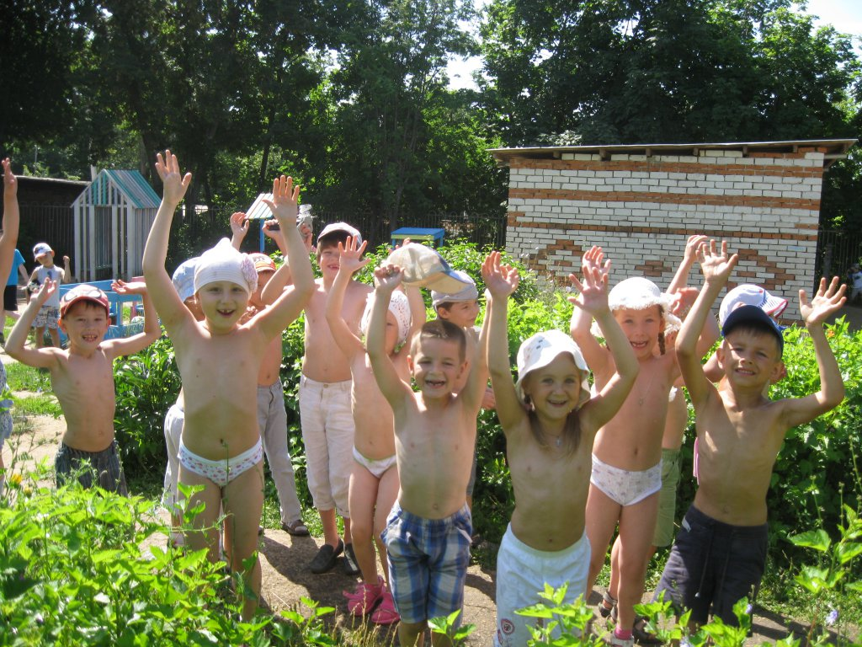
Солнечные ванны
Принимать
утром до 11 часов
вечером после 16:30
Начинают с 5 -10 минут, доводя до 2-З часов

Slide 10
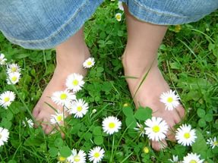
Хождение босиком
Применение такого естественного массажа стоп не просто закаливает, но и оздоравливает организм. Так как действие поверхности благотворно отражается на работе внутренних органов

Slide 11
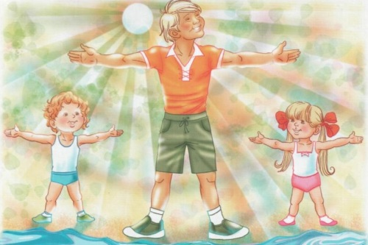
Чтоб здоровье раздобыть, Не надо далеко ходить. Нужно нам самим стараться, И всё будет получаться

